Slide 1
BILANCA TEKOČIN

Slide 2
BILANCA TEKOČIN
BILANCA TEKOČIN je vsa vnešena in izločena
tekočina pri bolniku v določenem času.
VODA je najpomembnejša sestavina človeškega
organizma - 60% tel.teže. Ob izgubi 10% telesne
vode je bolnik hudo prizadet, ob izgubi 20% vode
umre. Višek vode zastrupitev.
Zdrav organizem nadomešča izgubljeno tekočino in
elektrolite s pravilno prehrano in pitjem.

Slide 3
Bolniki so velikokrat v stanju, ko:
Ne smejo jesti in piti ( nič per os- pred , med in po operaciji, pankreatitis,črevesne operacije...),
Ne moreji piti ( nezavestna stanja, oslabelost, težave s požiranjem, psihične motnje,..)
Ne morejo normalno izločati ( ledvična obolenja,..)
Bolnik sprejema tekočino :
Per OS,
Enteralno ( po sondah),
Parenteralno
Voda se stalno izgublja iz organizma in jo je potrebno
nadomeščati. Bolnik jo izgublja preko:

Slide 4
KOŽE ( 500 ml na dan z izhlapevanjem, odvisno od tel.temperature, temperature okolja, vlažnosti.)
PLJUČ: odvisno je od pljučne ventilacije, normalno 700ml/dan, pri zvišani tel. temperaturi pa še več,
LEDVIC: približno 1500ml urina /dan, odvisno je od sprejete tekočine,
DEBELEGA ČREVESA
Velike izgube količine vode in elektrolitov so pri bolnikih
z diarejo,
Črevesno ali žolčno fistulo,
Gastrično sondo,
Izbruhano maso,

Slide 5
Preko drenov, sukcij,
Punkcijami,
Daljšim operativnim posegom.
Med vnešene tekočine ne vpisujemo prejete
transfuzije, plazme. Bilanca je lahko:
Pozitivna,
Uravnovešena,
Negativna.
Bolnikom, katerim moramo voditi bilanco tekočine,
merimo poleg vitalnih funkcij še:
Centralni venski pritisk,

Slide 6
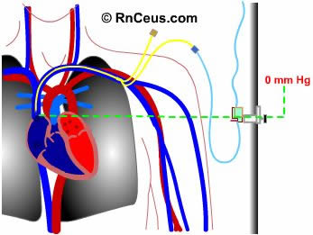

Slide 7
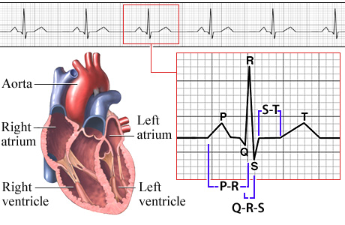
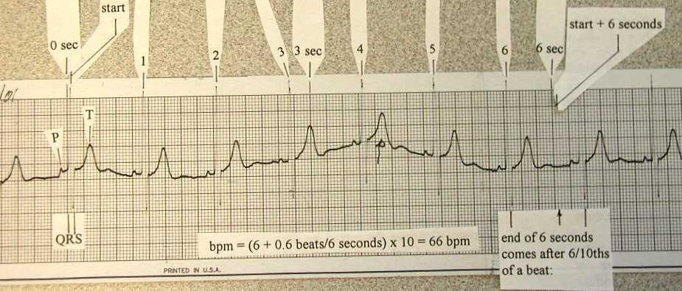
Kontroliramo krvne izvide
Posnamemo EKG,
Opazujemo izgled in turgor kože, sluznice

Slide 8
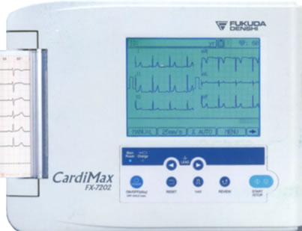
Aparat za elektrokardiogram-EKG

Slide 9
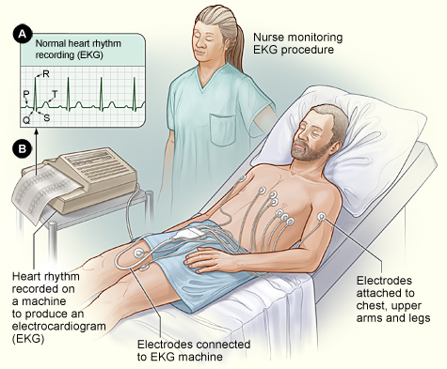

Slide 10
Medicinska sestra, ki vodi tekočinsko bilanco mora
znati:
Opazovati bolnika,
Opazovati izločene in sprejeto tekočine,
Izmeriti količino, sešteti,
Pravilno vnašati dobljene podatke v bolnikovo dokumentacijo,
Obveščati zdravnika o posebnostih,kot so:
-zvišana telesna temperatura,
-nenormalna količina izločene tekočine,...
Dokumentacija bilance je od bolnišnice do
bolnišnice različna, ravno tako od oddelka do
oddelka.

